Slide 1




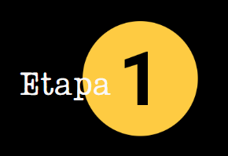
DC 36
COR 1056 Construcción de un Sindicato más Fuerte - Aprendices
Un Sindicato • Une Familia • Une Lucha
Educación y Compromiso
Notes:
NOTAS DE LOS INSTRUCTORES:
PREPARE los materiales y el equipo que se usarán en el curso, a fin de garantizar una sesión efectiva.
Materiales y equipos necesarios para el curso: presentación de PowerPoint; computadora del instructor; conexión a Internet; TV o proyector; manuales del curso; declaración de valores y estudios de caso o simulaciones; rotafolios; marcadores (al menos de tres colores diferentes) para la actividad de lluvia de ideas o para las actividades grupales; y tarjetas de identificación.
REALICE todas las modificaciones necesarias, si así corresponde.
CONTROLE la disposición del espacio donde se dictará el curso. ¿Está este espacio de instrucción dispuesto de una manera tal que resulta cómodo para los participantes? ¿Es un entorno propicio para el aprendizaje? Si es posible, debe colocar una mesa y las sillas siguiendo un patrón con forma de U. Este patrón con forma de U permite que los participantes interactúen entre sí y con el instructor.
REVISE las sugerencias de presentación. Entre el público, se distinguen tres tipos de participantes:
Los Aliados: buscan con la mirada, asienten para validar ideas o conceptos y alimentan la confianza de los instructores.
Los Escépticos: están de brazos cruzados, miran permanentemente el teléfono e irradian un haz de resistencia.
Los Expectantes: están presentes, pero aún no están del todo comprometidos, sino que están dispuestos a ser persuadidos.
A continuación, se presentan algunas situaciones en las que aquellos oradores con poca experiencia (y los líderes o creadores) se equivocan:
Centran toda su atención en las personas equivocadas. Desarrollar una cierta obsesión con el tipo gruñón de la tercera fila forma parte de la naturaleza humana, además es previsible. Esa persona que demuestra señales constantes que dicen: prefiero estar en cualquier otro lugar. Pero cuidado, se trata de una trampa. Una trampa bastante peligrosa. Porque en el momento en que decide centrar todo su energía en un Escéptico, ha caído en su juego. Su confianza como instructor comienza a desmoronarse. No logra avanzar por el temas. Además, en ese momento, el resto del público comienza a comportarse de igual manera. Una situación bastante mala.
De este modo, ¿qué sucede si centra su atención en los Aliados? Su energía comienza a brotar. Su presencia se expande y llena todo el espacio de instrucción. Los Expectantes se suman a la propuesta y, de repente, todo el espacio de instrucción reboza de energía. La diferencia que puede marcar este pequeño cambio de enfoque es, verdaderamente, algo extraordinario.

Slide 2
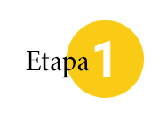
Introducción
NOS
MOS
Responda estas preguntas:
¿Por qué decidió afiliarse?
Al afiliarse al IUPAT, ¿cuáles son sus expectativas?
PRESENTAS
Nombre
Título/Cargo
Oficio
COR 1056 Construcción de un Sindicato más Fuerte - Aprendices
Notes:
NOTAS DE LOS INSTRUCTORES:
Guion para la presentación del instructor:
Describa su experiencia en el IUPAT; para ello, comente si alguna vez trabajó sin representación sindical; además, céntrese en cómo se convirtió en un integrante de la comisión de aprendizaje, de organización, etc. del sindicato.
Explique qué papel desempeña como organizador sindical (o representante sindical, líder, etc.); céntrese en las responsabilidades que tiene como docente o integrante del cuerpo de capacitación.
Presente a los representantes y ejecutivos de la Junta de Distrito o del sindicato local (si corresponde).
REALICE la siguiente actividad con los participantes del curso:
En la actividad “Nos presentamos”, siga estos pasos:
DIGA: Cada uno de ustedes diga su nombre, función o cargo y a qué oficio pertenecen.
En la actividad “Responda estas preguntas”, siga estos pasos:
DIGA: Antes de avanzar en el curso, me gustaría que todos se unan a la conversación. En un momento, les pediré que formen grupos (ofrezca la opción de hacer grupos de tres personas, si es necesario. Antes de ofrecer esta opción, determine la disposición del espacio de instrucción). Además, me gustaría que se turnen para responder estas dos preguntas. Primero uno realiza las preguntas y el otro responde; después, invierten los roles. Primero, me gustaría que compartan por qué tomaron la decisión de afiliarse a este sindicato y, luego, que comenten qué expectativas tienen. Tienen cinco minutos para responder estas preguntas entre los integrantes de su grupo. Pueden empezar.
HAGA: *** use un cronómetro y controle entre 4 y 5 minutos para realizar la actividad ***
DIGA: Muy bien. Parece que casi todo el mundo tuvo la oportunidad de compartir sus historias. Ahora, les propongo que lo compartan con todo el grupo en general.
PREGUNTE: ¿Hay algún voluntario que quiera compartir sus respuestas o las respuestas de su compañero? ¿Por qué decidió afiliarse? ¿Qué expectativas tiene en relación con esta afiliación?
HAGA lo siguiente:
En función de la cantidad de participantes, tome entre 5 y 10 respuestas.
Use una hoja del rotafolios para anotar las respuestas.
Anote puntos frecuentes (la mayoría de las personas toma la decisión de afiliarse porque otra persona las recluta; por ejemplo, familiares o amigos).
CÉNTRESE en cómo la mayoría de las personas buscan obtener algo en particular del sindicato; por ejemplo, un aumento de salario, más beneficios, un mejor plan de jubilación. Lo más probable es que muy pocas personas respondan que se afiliaron por algún motivo desinteresado.

Slide 3
Descripción del Curso
COR 1028 Construcción de un Sindicato más Fuerte
Centrado en la declaración de valores de IUPAT, “Un sindicato, Una familia, Una lucha,”, este curso hace hincapié en la importancia que tiene el compromiso, el respaldo mutuo y la solidaridad para impulsar un cambio trascendental en nuestro sindicato.
Este módulo de capacitación se diseñó para empoderar a todos los afiliados mediante el fomento de la comprensión y el compromiso compartidos de nuestros valores fundamentales.
Los participantes obtendrán una visión más clara del papel que desempeñan a la hora de fortalecer el sindicato, comprenderán el valor de trabajar de forma mancomunada en pos de objetivos comunes y se irán con un sentido más arraigado de cómo las acciones individuales contribuyen al éxito de nuestra unión sindical.
COR 1056 Construcción de un Sindicato más Fuerte - Aprendices
Notes:
NOTAS DE LOS INSTRUCTORES:
EXPLIQUE toda la descripción del curso.
PUNTOS CLAVE: el objetivo de este curso se centra en torno al lema “Hacia la construcción de un sindicato más fuerte”. La fuerza y las capacidades como sindicato derivan directamente de cada uno de nuestros afiliados. Este curso nos ayudará a comprender mejor qué significa vivir los valores de nuestro sindicato: Un sindicato. Una familia. Una lucha.

Slide 4
Objetivos de Aprendizaje
Identificar los hitos y los acontecimientos clave en la historia de nuestro sindicato.
Explicar la misión y la declaración de valores d IUPAT: Un Sindicato. Una Familia. Una Lucha.
Reconocer y describir el declive del poder sindical y los principales factores que lo propiciaron.
Analizar cómo pueden los afiliados desempañar un papel activo para construir un sindicato más fuerte.
COR 1056 Construcción de un Sindicato más Fuerte - Aprendices
Notes:
NOTAS DE LOS INSTRUCTORES:
LEA los objetivos generales de aprendizaje.

Slide 5
Temas del Curso
1
2
3
4
Participación en el Mercado: Pasado y Presente
Historia de IUPAT
Misión y Declaración de Valores de nuestro Sindicato
Empoderamiento de los Afilados
COR 1056 Construcción de un Sindicato más Fuerte - Aprendices
Notes:
NOTAS DE LOS INSTRUCTORES:
MENCIONE que el curso se compone de cuatro temas.

Slide 6



Sindicatos de la Construcción:
Cuota de Mercado Pasada y Presente
01
®
iFTI.edu
Notes:
NOTAS DE LOS INSTRUCTORES:
PREGUNTE: ¿Qué se entiende por participación en el mercado? En el contexto de los sindicatos, se refiere a la proporción de trabajadores de una industria o sector en particular que se encuentran afiliados al sindicato pertinente.
DIGA: Para comenzar, les propongo que analicemos más en detalle nuestra participación en el mercado en calidad de sindicato desde una perspectiva histórica.
PREGUNTE: ¿Alguien puede definir qué se entiende por participación en el mercado? (Recapitule sobre algunas respuestas). La participación en el mercado de nuestro sindicato se refiere, simplemente, a la cantidad de trabajadores que realizan nuestro mismo oficio y que están afiliados a un sindicato en particular. Por ejemplo: si, en este estado, hay 100 vidrieros y 40 están afiliados a este sindicato, nuestra participación en el mercado es del 40%.
PREGUNTE: ¿Alguien tiene alguna idea de por qué es importante conocer cuál es la participación en el mercado? (Recapitule sobre algunas respuestas). Así es, cuanto más alta sea nuestra participación en el mercado, mayor peso tendrá nuestro sindicato.

Slide 7
Participación en el Mercado - 1947
Pregunta 1
En la década de 1940, ¿qué porcentaje de trabajadores de la construcción estaba afiliado a algún sindicato en EE. UU.?
A. 12%
B. 40%
C. 73%
D. 87%
COR 1056 Construcción de un Sindicato más Fuerte - Aprendices
Notes:
NOTAS DE LOS INSTRUCTORES:
DIGA: Tengo una pregunta para ustedes. En la década de 1940, ¿qué porcentaje de trabajadores de la construcción estaba afiliado a algún sindicato en EE. UU.?.
Levanten la mano aquellos que piensan que la respuesta correcta es la opción A, un 12%.
Cuántos creen que es la opción B, es decir, el 40%.
Ahora, levanten la mano los que piensan que es la opción C, el 73%.
Por último, arriba las manos de quienes crean que es la D, el 87%.
HAGA clic para revelar la respuesta correcta en la siguiente diapositiva.

Slide 8

Participación en el Mercado - 1947
Pregunta 1
En la década de 1940, ¿qué porcentaje de trabajadores de la construcción estaba afiliado a algún sindicato en EE. UU.?
Respuesta
D. 87%
D. 87%
COR 1056 Construcción de un Sindicato más Fuerte - Aprendices
Notes:
NOTAS DE LOS INSTRUCTORES:
DIGA: Así es, a finales de la década de 1940, el 87% de los trabajadores de la construcción en Estados Unidos estaban afiliados a un sindicato. Alerta de spoiler: ese número es más alto del valor actual.
PREGUNTE: ¿Por qué es importante conocer este dato? Como mencionamos hace algunos minutos, cuanto más alta sea la participación en el mercado de nuestro sindicato, mayor será el peso que tendremos para negociar mejores contratos. Mientras repasamos la historia que impactó a nuestro sindicato, le pido que tengan en cuenta este número.
PREGUNTE: ¿Qué consideran que significó este valor en relación con el poder y la influencia de nuestro sindicato?

Slide 9
Participación en el Mercado - 2024
Pregunta 2
En 2024, ¿qué porcentaje de trabajadores de la construcción estaba afiliado a algún sindicato en EE. UU.?
A. 10.3%
B. 40.5%
C. 73.2%
D. 25%
COR 1056 Construcción de un Sindicato más Fuerte - Aprendices
Notes:
NOTAS DE LOS INSTRUCTORES:
PREGUNTE: Formule la pregunta 2: En 2024, ¿qué porcentaje de trabajadores de la construcción estaba afiliado a algún sindicato en EE. UU.?
PIDA que levanten la mano aquellos participantes que consideren que la respuesta correcta es la opción A. PIDA que ahora levanten la mano quienes consideren que es la B, la C o la D.

Slide 10
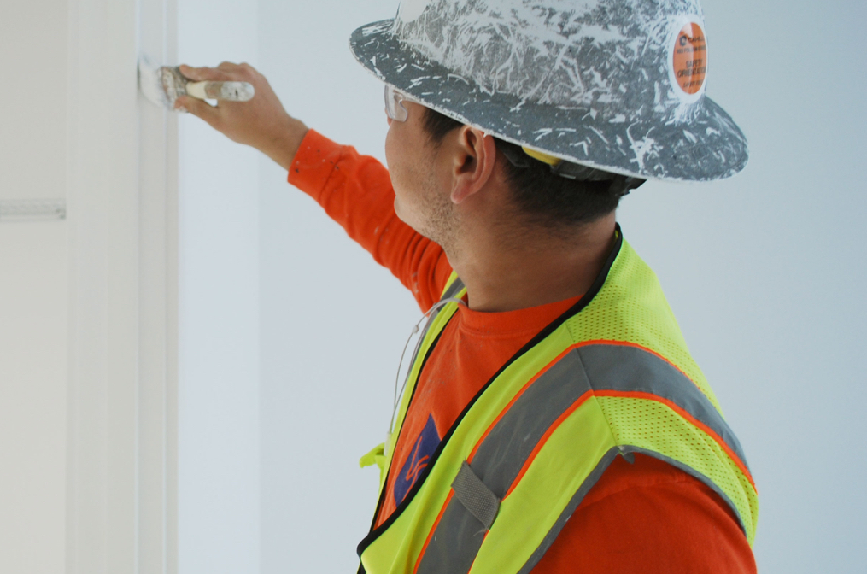
Participación en el Mercado - 2024
Pregunta 2
En 2024, ¿qué porcentaje de trabajadores de la construcción estaba afiliado a algún sindicato en EE. UU.?
Respuesta
A. 10.3%
COR 1056 Construcción de un Sindicato más Fuerte - Aprendices
Notes:
NOTAS DE LOS INSTRUCTORES:
MENCIONE que la respuesta correcta es la opción A. De acuerdo con los datos de la Asociación de Constructores y Contratistas (ABC), en 2024, solo el 10.3% de los trabajadores de la construcción en EE. UU. estaban afiliados a un sindicato. Esta cifra marca el porcentaje histórico de afiliación más bajo. Esta cifra representa el porcentaje más bajo de trabajadores de la construcción sindicalizados del que se tenga registro. Si esta tendencia se acentúa durante los próximos 20 años, de todos los trabajadores de la construcción en Estados Unidos, ¿qué porcentaje estarán afiliados a algún sindicato para 2030? Es posible que un participante de la clase quiera hacer este cálculo. Un vidriero del DC 91 llegó a la conclusión de que el 9.5% estará afiliado para 2030.
HAGA HINCAPIÉ en que este valor significa que, hoy en día, solo 1 de cada 10 trabajadores de la construcción en EE. UU. está afiliado a un sindicato.
RECUERDE a los participantes que este declive en la tasa de afiliación es la razón por la que todos estamos reunidos hoy.
EXPLIQUE los siguientes puntos:
No se trata únicamente de números plasmados en un gráfico.
Estas cifras representan la capacidad que tiene o que no tiene nuestro sindicato para mejorar los estándares de la industria.
Estas cifras representan el poder que tiene o que no tiene nuestro sindicato para cerrar contratos líderes en la industria.
Estas cifras representan la fuerza que tiene o que no tiene nuestro sindicato para proteger los planes de jubilación de los afiliados, para luchar por mejores normas de seguridad y para consagrar nuestro derecho a organizarnos.

Slide 11
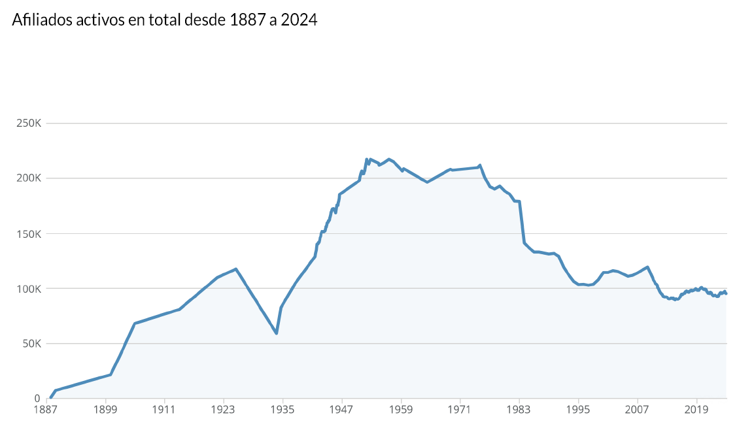
Tendencia del Total de Afiliados
COR 1056 Construcción de un Sindicato más Fuerte - Aprendices
Notes:
NOTAS DE LOS INSTRUCTORES:
MENCIONE que los datos de la diapositiva anterior se referían a la industria de la construcción en su conjunto. Por ello, ahora les propongo que analicemos la tasa de afiliación de IUPAT en particular.
ANALICE el gráfico de afiliados activos en total desde 1887 a 2024-
La Hermandad de pintores y decoradores de América (Brotherhood of Painters and Decorators of America) se estableció y organizó de manera formal en 1887. En un año, el sindicato contaba con más de 7,000 afiliados y más de 100 sindicatos en diferentes ubicaciones.
Los primeros 35 años de la historia de nuestro sindicato registraron un crecimiento a ritmo constante.
PREGUNTE: ¿Qué sucedió en 1923? [Gran Depresión]. La Gran Depresión causó un fuerte declive no solo en nuestro sindicato, sino en todos los sindicatos, ya que el trabajo escaseaba a lo largo y a lo ancho de todo el país.
PREGUNTE: ¿Qué sucedió en 1935? [Ley Wagner o Ley Nacional de Relaciones Laborales, National Labor Relations Act].
Este hito de la legislación laboral estadounidense garantizó a los empleados del sector privado el derecho a organizarse, formar sindicatos y participar en negociaciones colectivas. Además, prohibió a los empleadores participar en prácticas laborales desleales, por ejemplo, interferir en la organización sindical o discriminar a los empleados por su actividad sindical.
Con efecto casi inmediato, la organización laboral despega (incluso para IUPAT). En solo 12 años, de 1935 a 1947, triplicamos el tamaño de nuestro sindicato, de cerca de 60,000 afiliados a unos 220,000.
PREGUNTE: ¿Qué nos muestra en sí este gráfico? A pesar de que IUPAT sumó un gran número de afiliados, la tasa de participación en el mercado del sindicato disminuyó.
Brinde las siguientes conclusiones de corte general:
La demanda de trabajadores de la construcción aumentó a un ritmo constante y se prevé que continúe este curso.
Con esta disminución en el porcentaje de la fuerza laboral total de la construcción afiliada a un sindicato, se produjo una reducción en la participación en el mercado de los sindicatos. Esta situación se ve reflejada en la disminución del poder adquisitivo de los trabajadores de la construcción.
La pérdida de los valores sindicales podría ser uno de los motivos que explican este declive.

Slide 12

Porcentaje de Trabajadores de la Construcción Afiliados a Algún
Sindicato en EE. UU.
87%
Taft-Hartley
Organized Capital
Organización Profesional de Controladores de Tránsito Aéreo (PATCO).
NAFTA
Recesion
Pandemia y aumento de la aprobación sindical
10%
COR 1056 Construcción de un Sindicato más Fuerte - Aprendices
Notes:
NOTAS DE LOS INSTRUCTORES:
ANALICE los aspectos más destacados de cada década.
Ley Taft‑Hartley (década de 1940). Se aprobó la Ley Taft‑Hartley (https://www.nlrb.gov/about-nlrb/who-we-are/our-history/1947-taft-hartley-substantive-provisions, en inglés), que enmendó la Ley Wagner y retrasó el trabajo en varios frentes:
La sección 8(b) agregó ciertas prácticas laborales desleales por parte de los sindicatos.
Sección 8(b)(7), “disposición secundaria de boicot”. La negativa de un grupo a trabajar, comprar o, de algún modo, administrar los productos de una empresa con la que el grupo no tiene ninguna controversia.
La sección 14(b), “disposición sobre el derecho al trabajo”. Otorgó a las legislaturas estatales la autoridad para prohibir el taller sindical (es decir, las disposiciones contractuales que establecen que los empleados nuevos deben afiliarse a un sindicato después de un cierto período de servicio en la empresa). Eliminación de los contratos cerrados como condición de empleo.
McCarthismo (década de 1950). El senador republicano por Wisconsin Joseph McCarthy explotó las frustraciones de la Guerra Fría al acusar a las más altas esferas del gobierno y a los sindicatos en nombre del anticomunismo. Tras las huelgas militantes de 1945-1956, los capitalistas y los investigadores del Congreso se alegraron de poner “cebos rojos” a los funcionarios sindicales durante las huelgas y las elecciones. En ese momento, los comunistas y otros radicales estaban al frente de los principales sindicatos. En 1949, el Congreso de Organizaciones Industriales (CIO) expulsó a cerca de 900,000 trabajadores por negarse a hacer una purga de dirigentes comunistas. La expulsión de estos sindicatos reflejó la diversidad de la clase obrera estadounidense en mayor grado que los sindicatos que permanecieron en el CIO. Además, contribuyó a un cambio en la percepción de los sindicatos por parte del público en general.
Ataques corporativos (década de 1960). Las grandes corporaciones —usuarios de la construcción (MENCIONE algunos nombres de empresas para referirse, por ejemplo, Dow Chemical en Midland, MI, o Upjohn Pharmaceutical en Portage, MI)— conspiraron para acabar con los sindicatos de la construcción al promover a contratistas no sindicalizados y, en algunos casos, negar ofertas a empresarios que sí lo estaban. La estrategia de estos grupos consistía en “dividir y reinar”. Los sindicatos se percibían como matones.
Recesión de la construcción (década de 1970). Una grave recesión en el sector de la construcción, alimentada por una fuerte inflación, altos tipos de interés y altas tasas de desempleo, acentuó las presiones competitivas de los jóvenes contratistas no sindicalizados y socavó la vitalidad del sector sindical.
Reacción política (década de 1980). Surgió un clima antilaboral que se resistía a la legislación aprobada (como los piquetes de sitio común) y socavaba la aplicación de las leyes vigentes sobre salarios y las normas y reglamentos de la OSHA.
Organización Profesional de Controladores de Tránsito Aéreo (PATCO). Estos trabajadores —con amplia formación y bien remunerados—, muchos de ellos veteranos de la Fuerza Aérea de Estados Unidos, se quejaban de las agobiantes tensiones mentales y físicas que implicaba el trabajo de control de tráfico aéreo. Este agotamiento mental obligó a que los controladores se jubilaran, en promedio, a los treinta y cinco años. Cuando la FAA hizo poco por resolver estos problemas, la PATCO se declaró en huelga en agosto de 1981. El presidente Reagan despidió rápidamente a más de diez mil (10,000) controladores aéreos en huelga y cubrió sus puestos con supervisores y sustitutos con una formación inadecuada. Como un revés de la historia, la PATCO había sido uno de los pocos sindicatos que había respaldado a este candidato presidencial republicano en las elecciones de 1980.
NAFTA/Sindicalismo de negocios (década de 1990). El Tratado de Libre Comercio de América del Norte (conocido en inglés como NAFTA) es un acuerdo firmado por los gobiernos de Estados Unidos, Canadá y México. El propósito de este tratada es crear un bloque comercial trilateral en América del Norte. El acuerdo entró en vigor el 1 de enero de 1994. Sustituyó al Tratado de Libre Comercio entre Canadá y Estados Unidos. En términos de producto bruto interno (PIB) de paridad de poder adquisitivo combinado de los países miembro, a partir de 2007 el bloque comercial es el más grande del mundo y el segundo más grande en comparación con el PIB nominal. PIB. El producto bruto interno (PIB) o renta nacional bruta (RNB) es la cantidad de bienes y servicios que se producen en el término de un año en un país.
Trabajadores indocumentados, economía sumergida, 1,099 trabajadores
Ruptura con la AFL-CIO/Falta de solidaridad sindical
Mencione que el presidente Clinton, un demócrata, suscribió el NAFTA
9/11 y la Gran Recesión (década de 2000)
Ataques del 11 de septiembre y respuestas sindicales. Los atentados del 11 de septiembre de 2001 afectaron de lleno a Estados Unidos y al movimiento sindical. Muchos sindicatos respondieron con defensa a mayor escala de los trabajadores de las industrias afectadas, por ejemplo, los servicios de emergencia, los trabajadores de la construcción y los empleados del transporte. Seguridad en el lugar de trabajo. Tras los atentados, los sindicatos desempeñaron un papel clave en la presión para mejorar la normativa sobre seguridad en el lugar de trabajo. Los sindicatos de la construcción y de los servicios de emergencia participaron, por ejemplo, en la demanda de una mayor protección para los trabajadores de la Zona Cero.
La administración de George W. Bush (2001-2009) repercutió de manera considerable en los sindicatos y en la industria laboral de Estados Unidos. Aunque en esta administración no se produjo un gran aumento de la afiliación sindical, varias políticas y acontecimientos clave ejercieron influencia en el movimiento obrero, sobre todo en lo relativo a los derechos de los trabajadores, la negociación colectiva y la influencia sindical.
Citizens United y el auge de las redes sociales (década de 2010)
Políticas proempresariales y antisindicales de Trump. La administración Trump promulgó políticas —consideradas por muchos— que perjudicaban a los sindicatos y los derechos de los trabajadores, incluido el respaldo a las leyes de derecho al trabajo y los nombramientos de la Junta Nacional de Relaciones del Trabajo (NLRB) que favorecen a las empresas.
Auge de las redes sociales. El uso de las redes sociales se convirtió en una herramienta fundamental para la sindicalización; en particular, en sectores no sindicalizados, como el trabajo por encargo, el comercio minorista y la comida rápida. Como resultado, se lanzaron a campañas como Fight for $15 (Lucha por 15 dólares) e iniciativas de sindicalización en empresas como Amazon.
Pandemia (década de 2020)
Principales repercusiones de la crisis sanitario por COVID-19 en el mundo laboral:
Trabajadores esenciales y aumento de las demandas sindicales. La última pandemia puso en el centro del debato a los trabajadores esenciales, incluidos los trabajadores de la salud, los empleados de tiendas de comestibles, los conductores de reparto y los trabajadores de los depósitos de almacenamiento. Este grupo de trabajadores debió afrontar condiciones laborales de alto riesgo, largas jornadas de trabajo y salarios bajos. Como consecuencia, aumentaron las peticiones de aumento salarial, mejora de las condiciones laborales y mayor protección en el lugar de trabajo.
Huelgas y protestas. Se registraron protestas generalizadas y paros laborales entre los trabajadores de primera línea. Este grupo de trabajadores exigía mejores protocolos de seguridad, pagos de bonificación por exposición a riesgos y licencias por enfermedad. Algunos trabajadores de la salud y de depósitos de almacenamiento organizaron huelgas o se unieron a diferentes sindicatos para exigir un mejor trato durante la pandemia.
Giro al trabajo remoto e inestabilidad laboral. La última pandemia también aceleró la tendencia a opciones de trabajo remoto; en especial, en algunos sectores clave, como la tecnología, la educación o las finanzas. Mientras que muchos empleados de oficina o ejecutivos simplemente hicieron una transición de la oficina a la casa, los obreros, los trabajadores temporales y los trabajadores de servicios se enfrentaron a despidos masivos, o bien tuvieron que seguir trabajando en condiciones poco seguras. Muchos trabajadores de diferentes sectores, como la hostelería, la gastronomía o el comercio minorista, sufrieron pérdidas de empleo o despidos, una situación que agravó las desigualdades económicas existentes.
Respaldo a los sindicatos y a la Ley PRO. La administración de Biden expresó un fuerte respaldo a los sindicatos y a los derechos de los trabajadores. Una de las principales iniciativas en materia de política laboral de esta administración fue respaldar la Ley de Protección del Derecho a Sindicalizarse (PRO), una amplia reforma de la legislación laboral concebida para facilitar que los trabajadores organicen sindicatos, resolver una serie de problemas históricos —como la asignación errónea de los trabajadores a categorías de servicio— y endurecer las sanciones para los empresarios que participen en actividades antisindicales.
A pesar del empeño de la administración Biden en respaldar a los trabajadores, la influencia del expresidente Trump siguió siendo fuerte en la política estadounidense, sobre todo entre los sectores sindicales de tendencia conservadora. La presencia política de Trump siguió marcando la política laboral y el sentimiento de los trabajadores; en particular, cuando empezó a hacer campaña para las elecciones de 2024.
HAGA HINCAPIÉ en que estos nueve factores eran EXTERNOS; es decir, eventualmente, se iban a desarrollar más allá del accionar de los sindicatos. Se trató de situaciones que escapaban al control de los sindicatos de la construcción. Aunque no cabe duda de que tuvieron un impacto negativo en los sindicatos de la construcción, siguen sin explicar del todo el pronunciado declive y la pérdida de poder que se registraron desde 1947 hasta la fecha.
SUGIERA que es hora de analizar los factores INTERNOS que contribuyeron al declive del poder de los sindicatos de la construcción.

Slide 13
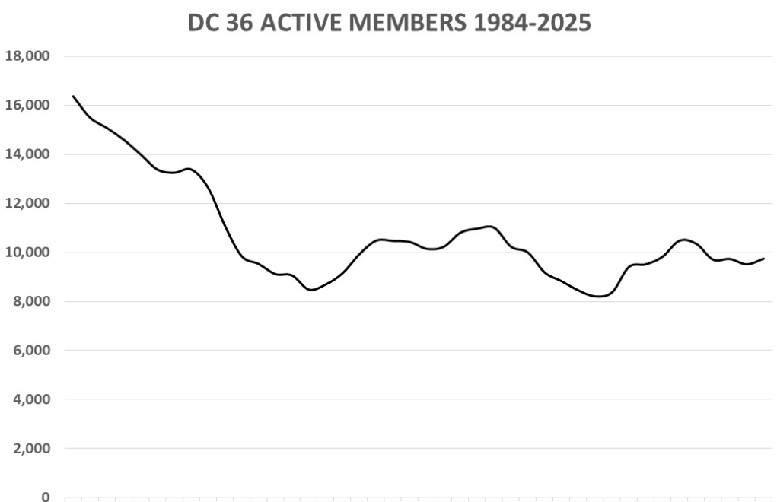

Tendencia de Afiliación del Concejo Distrital 36
AFILIADOS ACTIVOS EN EL DC 36, 1984-2025
COR 1056 Construcción de un Sindicato más Fuerte - Aprendices
Notes:
NOTAS DE LOS INSTRUCTORES:
MENCIONE que estuvieron debatiendo acerca de la situación actual de la industria de la construcción. Analizamos la situación con la afiliación al IUPAT durante este tiempo. Ahora, les propongo que analicemos nuestro Concejo Distrital —o District Council—. Por mala fortuna, esas mismas tendencias que vimos a nivel nacional también se replicaron en nuestro distrito.
PRESENTE la tendencia de afiliación de DC 36.
NOTA: Esta diapositiva funciona como una plantilla para las tendencias de afiliación del Consejo Distrital. Cada consejo debe agregar sus datos a la diapositiva.

Slide 14

Historia de Nuestro Sindicato
02
®
iFTI.edu
Notes:
NOTAS DE LOS INSTRUCTORES:
ANALICE la historia de nuestro sindicato: antes y después de la afiliación.
DIGA: Muy bien. Hasta este punto, exploramos los principales acontecimientos, tanto nacionales como internacionales, que repercutieron en nuestro sindicato. Ahora, me gustaría dedicarle algunos minutos a hablar sobre nuestra propia historia, cómo llegamos a ser el sindicato que somo hoy.
Al mismo tiempo que diferentes acontecimientos cambian la historia del mundo, en nuestro sindicato también atravesábamos por cambios internos. Podríamos decir que el momento decisivo de nuestra historia está marcado por todos los acontecimientos que tuvieron lugar antes de la afiliación total, y todo lo que vino después de la afiliación total.
PREGUNTE: ¿Alguno de ustedes tiene una idea a qué me refiero cuando digo antes y después de la afiliación? (Recapitule sobre algunas respuestas). Vamos a explicar este punto.

Slide 15
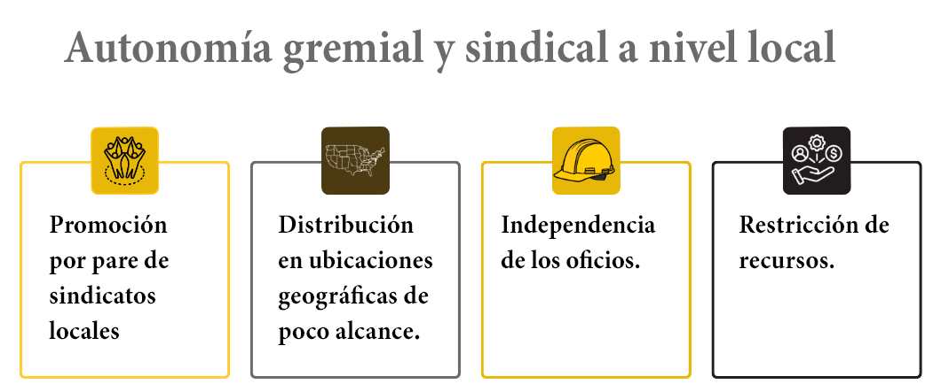
Antes de la Convención de 1994
COR 1056 Construcción de un Sindicato más Fuerte - Aprendices
Notes:
NOTAS DE LOS INSTRUCTORES:
LEA las siguientes afirmaciones:
Antes de la Convención de 1994, no contábamos con consejos distritales, tal como los conocemos hoy.
Antes de 1994, contábamos con cientos de sindicatos locales distribuidos por todo el país. La descentralización era total.
La tasa de afiliación se repartía entre ubicaciones geográficas de poco alcance.
Además, los oficios mantenían una independencia en cada organización. Los pintores no hablaban con los vidrieros, por así decirlo. Los instaladores no hablaban con los representantes de Ventas. Los especialistas en pisos y revestimientos y los trabajadores del sector público operaban de manera independiente.
Esta descentralización implicaba que no teníamos la fuerza que de la solidaridad.
Mientras el mundo cambiaba a nuestro alrededor, mientras las corporaciones estadounidenses intentaban romper las costillas de los sindicatos, los sindicatos locales se debilitaban cada vez más por falta de coordinación.

Slide 16
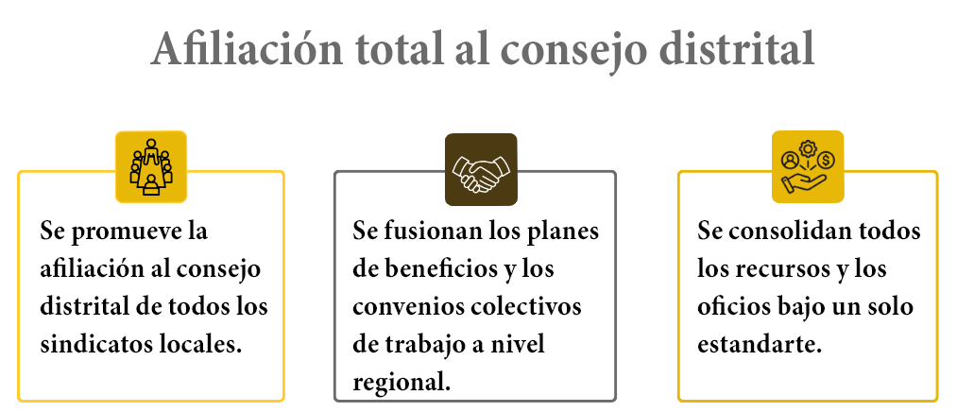
Convención de 1994
COR 1056 Construcción de un Sindicato más Fuerte - Aprendices
Notes:
NOTAS DE LOS INSTRUCTORES:
DIGA: La afiliación proporcionó acceso a recursos, apoyo y redes más amplios; de este modo, se logró mejorar la capacidad de negociación, las iniciativas de defensa y las oportunidades de desarrollo profesional. Por ejemplo, la afiliación otorga mayor capacidad de negociación y acceso a diferentes oportunidades de capacitación o recursos educativos adaptados a cada necesidad.
ANALICE los aspectos más destacados de la Convención de 1994:
Se promueve la afiliación al consejo distrital de todas las unidades locales (LU). — Todas las unidades locales estaban obligadas —sin tener en cuenta el oficio— a afiliarse al consejo distrital. Este cambio tan trascendental en la estructura de nuestro sindicato fue objeto de resistencia. Ningún cambio es fácil; este momento bisagra resultó de gran importancia para la supervivencia de nuestro sindicato. Este cambio respondió a una necesidad de adaptación: era necesario para satisfacer las necesidades de una fuerza laboral de la construcción sindicalizada en pleno declive; además, sentó las bases del sindicato que tenemos hoy en día.
Se fusionan los planes de beneficios y los convenios colectivos de trabajo a nivel regional. La fusión ayudó a crear fondos más sólidos y mejor respaldados. Las unidades locales afiliadas pagaron el impuesto per cápita completo; además, participaron en las campañas de organización del consejo. Como contrapartida, todas las unidades locales afiliadas gozaban de pleno derecho a voto y asistencia a las juntas. Los recursos de todas las unidades locales se destinaron a fortalecer los convenios colectivos, proteger la jurisdicción y organizar los sectores industriales.
Se consolidan todos los recursos y los oficios bajo un solo estandarte.
DIGA: Se trató de un momento trascendental, ya que los principales dirigentes tomaron una decisión: para sobrevivir, había que transformarse y adaptarse. El capital organizado venía a por nosotros, estaba disputo a acabar con los sindicatos, pero tomamos la difícil decisión de cambiar para disponer de los recursos necesarios y emprender el contraataque.

Slide 17
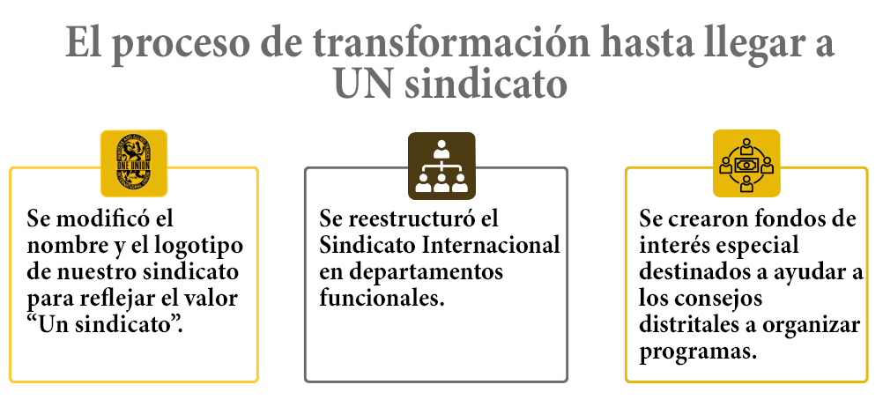
1999 - 2009
COR 1056 Construcción de un Sindicato más Fuerte - Aprendices
Notes:
NOTAS DE LOS INSTRUCTORES
LEA las siguientes afirmaciones:
El espíritu de cambio y crecimiento siguió adelante. De ahí en adelante, en cada convención, emprendimos otras modificaciones clave para nuestro sindicato. Cada una de esas actualizaciones tienen un impacto directo en ustedes, en su trabajo y en su sueldo.
Cambiamos de nombre; antes, nuestro sindicato se denominaba Hermandad Internacional. No obstante, ningún nos define ni limita: somos más que eso. Hoy, estamos orgullosos de contar con muchas mujeres entre nuestras filas. Por ello, el cambio de nombre también buscaba reflejar esta nueva realidad.
Cambiamos además nuestro logotipo, a fin de reflejar el valor “Un sindicato”. Los símbolos importan. Antes, cuando uno entraba a cualquier sala de un edificio sindical, se podía ver un sello que solo nombraba a los pintores. ¿Creen ustedes que los vidrieros o los instaladores de paneles de yeso se sentían afiliados plenos del sindicato al ver eso?
Vivir el valor Un sindicato significa que nos apoyamos hombro con hombro, con total independencia de nuestro oficio o de nuestro género.
Por último, creamos fondos para fines de organización; estos están destinados a ayudar a los consejos a incorporar y guiar a los afiliados nuevos.
Recordemos la participación en el mercado que teníamos en la década de 1940. A mayor participación, mayor peso.
Muchas veces, los afiliados plantean que no entienden por qué invertimos tantos recursos en fines de organización sindical. Lo hacemos porque estamos convencidos de esto: una mayor y mejor organización se traduce en mayor peso en el mercado y un mayor peso conduce a mejores contratos.

Slide 18
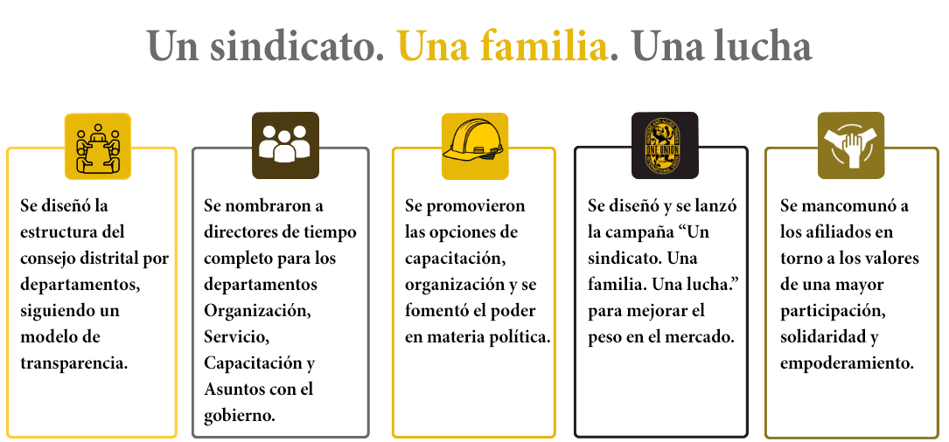
Desde 2010 a la Fecha
COR 1056 Construcción de un Sindicato más Fuerte - Aprendices
Notes:
NOTAS DE LOS INSTRUCTORES
LEA las siguientes afirmaciones:
Además, pasamos a una estructura departamental. Se acabaron los feudos, en los que se tomaban decisiones en calidad de agentes independientes. Creamos los departamentos Organización, Servicio, Capacitación y Asuntos con el gobierno y designamos a directores. Estos cuatro pilares son necesarios, ya que permiten garantizar un sindicato fuerte y pujante.
Aprovechamos estos cambios para reforzar nuestros programas de capacitación en el instituto FTI, los usamos para invertir cada vez más recursos en la conducción de trabajadores nuevos, así como para flexibilizar el poder político de nuestro sindicato y conseguir que los ayuntamientos y las legislaturas estatales, así como el Congreso, aprueben leyes que nos beneficien a nosotros, no a los más ricos.
Todos estos cambios pavimentaron el camino hasta donde estamos hoy. Además, en nuestra última convención, adoptamos la campaña Un sindicato. Una familia. Una lucha. para Construir un sindicato más fuerte.

Slide 19

Obstáculos
Desconocimiento de sectores de trabajo y de zonas geográficas
Falta de recursos para la organización
Política
interna
Apatía de los afiliados
COR 1056 Construcción de un Sindicato más Fuerte - Aprendices
Notes:
NOTAS DE LOS INSTRUCTORES
DIGA: Recuerden el gráfico que les mostré antes, en el que se mostraba cómo disminuía la tasa de afiliación a un ritmo lento y constantemente.
PREGUNTE: ¿Alguno puede mencionar algunos de los factores decisivos que contribuyeron al declive de los sindicatos, incluido el nuestro? (Recapitule sobre algunas respuestas).
LEA las siguientes afirmaciones:
Nuestro sindicato se enfrentaba a muchos obstáculos, tanto de orden externo como interno. Sin embargo, es testigo de una historia de resistencia y fuerza.
Aprovechamos los cambios internos que emprendimos para desafiar sin rodeos la política interna que, a menudo, buscaba dividirnos. Atrás quedaron los días en los que un pintor y un vidriero de una misma ciudad ni siquiera se hablaban. Nuestro sindicato hoy es más fuerte gracias a la creación de los consejos. Este experimento arrojó resultados positivos. Antes, teníamos un BMST para los pintores y otro BMST para los vidrieros: ahora nos hemos unido.
Dimos un volantazo y corregimos las iniciativas de organización. En 1947, en la cúspide de los sindicatos, cerca del 50% de las cuotas sindicales se destinaban a la sindicalización de afiliados nuevos.
Hoy en día, a nivel nacional y en todos los sindicatos, se destina, en promedio, el 3% de las cuotas a campañas de sindicalización. No obstante, nuestro sindicato tomó la decisión de ir en contra de esa tendencia y apostó por seguir concentrando los esfuerzos y recursos en organizarse y crecer.
En el pasado, se desconocieron grandes sectores de trabajo y de zonas geográficas.
Producto de la vorágine de cambios externos, cedimos demasiado terreno.
FORMULE las siguientes preguntas:
¿Alguno puede decirme dónde estaba la unidad de cristalería más grande en la década de 1980? (Recapitule sobre algunas respuestas). Se encontraba en Houston, Texas.
¿Quién puede decirme dónde se encontraba la unidad de pintores más grande en esa misma década? (Recapitule sobre algunas respuestas). También en Texas.
LEA las siguientes afirmaciones:
En el lapso de unos pocos años, tanto el capital organizado como el estado coordinaron esfuerzos y recursos para eliminar o dividir esos sindicatos; de miles de afiliados, pasaron a contar con unos pocos cientos.
Se podía ir en automóvil de Washington, DC, a Miami, Florida, y solo contar con ____ contratos firmados para nuestro sindicato. Se podía ir en automóvil de Miami a Phoenix y solo contar con ____ contratistas afiliados (Proporcione sus propios ejemplos para su Consejo de Distrito).
Renunciamos a GRANDES partes del país y a GRANDES sectores de nuestros oficios, como el residencial, porque sufríamos una serie permanente de ataques.
Ahora, me enorgullece poder decir que nuestro sindicato se encuentra en pie de lucha y en plena campaña de sindicalización en esos lugares. Parte de nuestro mayor crecimiento tuvo lugar el DC 10 y en el DC 77, el corazón del sur profundo y el hogar de las leyes antisindicales más duras.
Este dato nos conduce a la última pieza del rompecabezas. Apatía por parte de los afiliados.
PREGUNTE: ¿Qué se entiende por la expresión apatía por parte de los afiliados? ¿A qué creen que me refiero cuando menciono esta frase? (Recapitule sobre algunas respuestas).
LEA las siguientes afirmaciones:
Se refiere a la falta de interés, compromiso o participación de los afiliados quienes, a menudo, manifiestan falta de entusiasmo o falta de voluntad para aportar su granito de arena, o quienes demuestran una total indiferencia hacia las actividades o los objetivos del sindicato.
Entre los afiliados a nuestro sindicato, podemos encontrar una gran apatía y falta de conexión.
PREGUNTE: Entonces, ¿qué medidas se pueden tomar para abordar la apatía por parte de los afiliados? Nos debemos centrar en involucrar a los afiliados de manera proactiva; para ello, debemos ofrecer oportunidades significativas de participación, brindar una comunicación clara sobre los objetivos del grupo, reconocer los logros, fomentar un entorno positivo e integrador y garantizar la adaptación de las actividades para satisfacer intereses diversos. Al mismo tiempo, debemos abordar cualquier problema subyacente que pueda causar esta apatía en primer lugar.

Slide 20


Nuestra Declaración de Valores
Un Sindicato. Una Familia. Una Lucha!
03
®
iFTI.edu
Notes:
NOTAS DE LOS INSTRUCTORES
DIGA: Hasta ahora, hablamos sobre los ataques perpetrados por el capital organizado; ataques que, en gran medida, ocasionaron la decadencia de todo el movimiento obrero en Estados Unidos. Además, hablamos de los cambios internos que implementó nuestro sindicato para contrarrestar esa adversidad. En otras palabras, los cambios que decidimos hacer para ser más fuertes como sindicato. Ahora, llegó el turno de hablar sobre la misión y los valores que respaldamos como sindicato.
PREGUNTE: ¿Alguno puede compartir cuál cree que es la misión de este sindicato? Es muy probable que los participantes respondan con alguna idea aproximada a la verdadera misión; por ejemplo, “producir los mejores trabajadores”. Sin embargo, generar o garantizar la mano de obra mejor capacitada en nuestros oficios forma parte de las actividades del sindicato, pero no constituye la misión de este. Ser un sindicato fuerte es uno de nuestros objetivos, pero representa la misión propiamente dicha.
HAGA: Pase a la siguiente diapositiva.

Slide 21

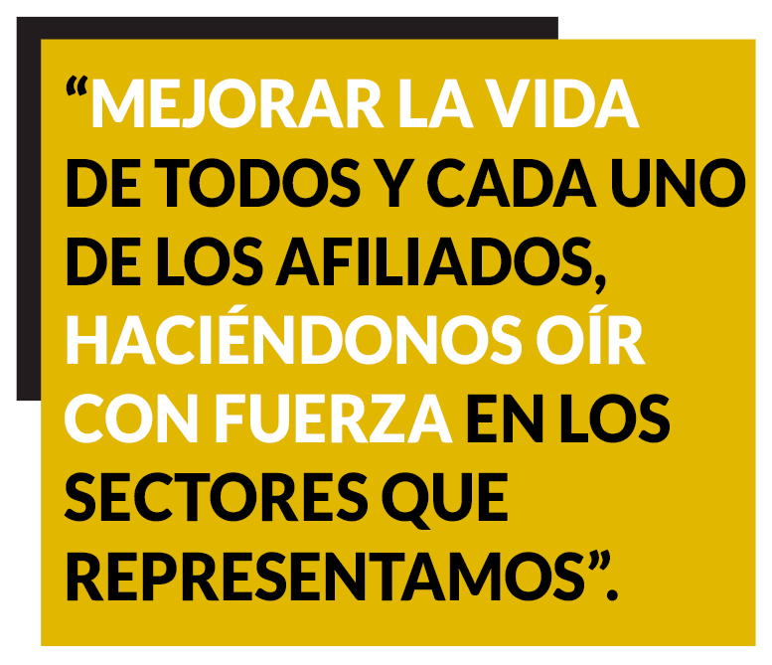
Nuestra Misión
COR 1056 Construcción de un Sindicato más Fuerte - Aprendices
Notes:
NOTAS DE LOS INSTRUCTORES:
DIGA: Esta es la misión de nuestro sindicato. Mejorar la vida de todos y cada uno de los afiliados, haciéndonos oír con fuerza en los sectores que representamos. Esta es nuestra misión. Se trata de una concepción clave para garantizar el crecimiento como sindicato.

Slide 22
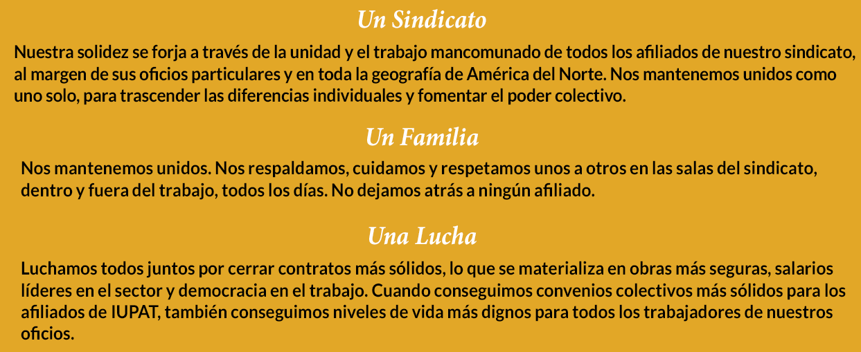
IUPAT Declaración de Valores
COR 1056 Construcción de un Sindicato más Fuerte - Aprendices
Notes:
NOTAS DE LOS INSTRUCTORES:
PREGUNTE: En el último año, más o menos, ¿cuántas personas han leído esta frase: “Un sindicato. Una familia. Una lucha.”?
DIGA: No se trata únicamente de un eslogan. Se trata de algo más que una frase que usamos en la convención de 2024. Son los valores que nos mantienen unidos como sindicato y son los valores que nos ayudan a afrontar el momento histórico que nos toca transitar.
HAGA: Lea cada valor o pida a tres participantes que se turnen para hacerlo.
DIGA: Cada uno de estos valores revisten una gran importancia para el trabajo que realizamos. Por ello, me parece que vale la pena analizarlos en más detalle.
DIGA: Vamos a dividirnos en grupos. Luego, les asignaré un valor a cada grupo. Tienen diez minutos en total. Primero, deberán elegir a un portavoz, quien se encargará de hacer una presentación final. Tienen que debatir qué medidas pueden tomar mañana —y todos los días de ahora en más, para promover mejor estos valores en nuestro sindicato. ¿Qué cambios pueden impulsar en sus lugares de trabajo? ¿Qué pueden aportar en su sindicato local?
REALICE la siguiente actividad (10 minutos):
Divida a los participantes en grupos. Si al curso asisten menos de 30 personas, forme tres grupos. Si asisten más de 30 personas, forme seis grupos.
Asigne a más de un grupo uno de los valores.
Reúna a todos los participantes y pídales a los portavoces que comiencen a presentar qué debatieron (después de 10 minutos desde el inicio de la actividad).
Elija a un ayudante para que escriba algunas ideas clave de cada valor en el rotafolios.
DIGA: Gracias por compartir este análisis. Son ideas muy interesantes y, de seguro, vamos a tomarlas y compartirlas en otros lugares. Estos valores son esenciales para que nuestro sindicato crezca y sea nuestra fuerza más potente.

Slide 23



Empoderamiento de los Afilados
Cómo Pueden Construir un Sindicato más Fuerte los Afiliados
04
®
iFTI.edu
Notes:
NOTAS DE LOS INSTRUCTORES:
LEA las siguientes afirmaciones:
Esta pregunta nos lleva a la sección final de este curso de capacitación.
Hablemos del empoderamiento de los afiliados. Hablemos de esta campaña que hemos lanzado.
El objetivo que buscamos transmitir es garantizar que todos los afiliados de IUPAT reconozcan el poder que tiene su opinión en nuestro sindicato. Yo no represento el sindicato, BMST no representa el sindicato, sino que cada uno de nosotros somos y hacemos el sindicato.
Tomamos la decisión de impartir estos cursos de capacitación para garantizar que cada afiliado tenga la confianza, las habilidades y las herramientas necesarias para tomar la iniciativa y liderar en cada lugar de trabajo y en nuestro sindicato.

Slide 24
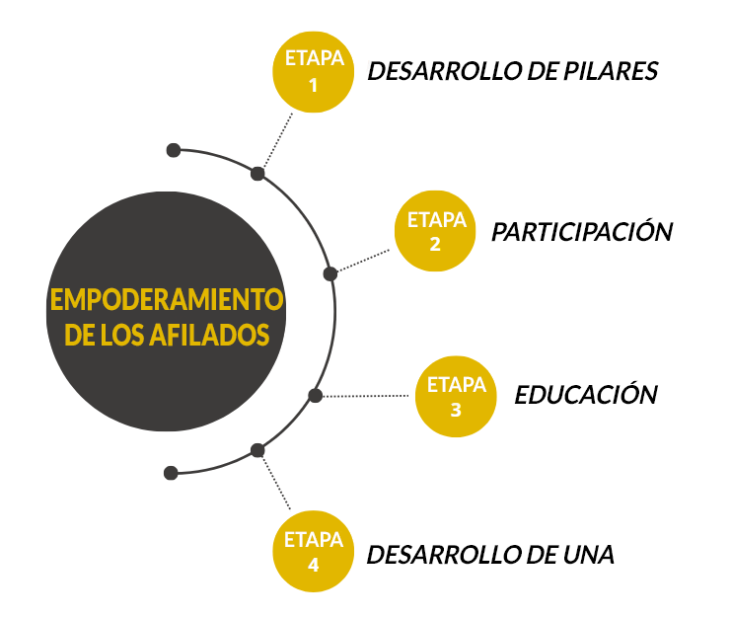
Empoderamiento de los Afilados: 4 Etapas
COR 1056 Construcción de un Sindicato más Fuerte - Aprendices
Notes:
NOTAS DE LOS INSTRUCTORES:
LEA las siguientes afirmaciones:
Este curso de capacitación forma parte de una campaña de mayor alcance que se está llevando a cabo a nivel internacional, en todos los sindicatos asociados.
Se trata solo de un primer paso. Por otro lado, me gustaría adelantarles cómo será el resto de la campaña.
La idea es llevar a cabo una campaña completa de sindicalización en cada dependencia de nuestro sindicato. De este modo, se busca garantizar que estemos a la altura de esa misión y de nuestros valores.
El primer paso: Desarrollo de los pilares fundamentales.
Sin embargo, se trata solo de un primer paso. Volveremos a repasar esta etapa una y otra vez, a fin de hablar con los afiliados en los lugares de trabajo y trabajar en esos valores. Tenemos previsto visitar lugares de trabajo y afiliar personas en las reuniones locales; si es necesario, iremos de puerta en puerta.
Y solo entonces, una vez que hayamos conocido a nuestros afiliados justo donde ellos se encuentran, podremos emprender la etapa de formación; es decir, impartir conocimientos sobre la historia de la que hablamos hace unos minutos y analizar algunos de los retos a los que nos afrontamos.
Además, así es como construimos un sindicato más fuerte. Así es como negociamos y cerramos mejores contratos. ¿Cómo logramos que se aprueben mejores leyes a través de los concejos municipales y la legislatura estatal? Brindamos mejores cursos de capacitación para cualquier persona que quiere profundizar sus conocimientos.
Además, me gustaría hacer hincapié en que se trata de que todos nosotros, cada uno de los que estamos en esta sala, hagamos lo que nos corresponde.

Slide 25



Etapa 1: Pilares Fundalentales
COR 1056 Construcción de un Sindicato más Fuerte - Aprendices
Notes:
NOTAS DE LOS INSTRUCTORES:
ETAPA 1: DESARROLLO DE PILARES FUNDAMENTALES. Se trata de renovar el compromiso de los afiliados con los pilares fundamentales de la sindicalización y formarlos en los valores del sindicato.
PREGUNTE: ¿A quién nos referimos cuando decimos pilares fundamentales?
Ejecutivos electos
Personal de administración
Aprendices
Activistas
Delegados
PREGUNTE: ¿Cómo contribuye cada afiliado al éxito del sindicato? Cada afiliado contribuye abogando por los derechos sindicales, brindando respaldo a otros afiliados, etc.

Slide 26







Etapa 2: Participación
COR 1056 Construcción de un Sindicato más Fuerte - Aprendices
Notes:
NOTAS DE LOS INSTRUCTORES:
DIGA: Vamos a explicar qué se entiende por “participación”. Para responder este interrogante, debemos abordar tres factores clave.
PREGUNTE: ¿Cómo se les brinda mayor participación a los afiliados? ANALICE los componentes clave de la participación.
DIGA: Las siguientes afirmaciones se refieren al elemento Comunicación bidireccional:
Significa que no estoy aquí solo para dar un sermón, sino que estoy escuchando atentamente lo que tiene para decir.
Significa que, cuando hable con su compañero de trabajo la próxima semana, escuchara con suma atención lo que tiene que decir.
Atrás quedaron los días en los que los dirigentes sindicales solo les decían a los afiliados lo que tenían que hacer. Hoy en día, en cambio, tenemos que, como sindicato, llevar adelante acciones mancomunadas.
PREGUNTE: ¿Qué se entiende por liderazgo inclusivo? Significa que, cuando la toma de decisiones es compartida, se multiplica la capacidad de respuesta. Significa que hay un lugar para todos en la mesa de negociación. Tanto un aprendiz que se unió al sindicato hace un año como un afiliado que ocupa una silla en la junta de consejo, todos tenemos un papel que desempeñar en la dirección de este sindicato.
DIGA: Las siguientes afirmaciones se refieren al elemento Interacción frecuente:
Significa que la interacción entre los afiliados y el sindicato debe tener lugar de manera regular y frecuente.
No se trata de presentarse en los lugares de trabajo solo cuando necesitamos algo de los afiliados.
Esto significa que, como sindicato, tomamos la iniciativa de estar frente a nuestros miembros una y otra vez y demostrar que nos importan al escucharnos verdaderamente y comprometernos unos con otros.

Slide 27


Etapa 2: Participación - Lista de Verificación de Participación para los Afiliados
Comprometerse con los valores.
Honrar los valores.
Compartir los valores.
Asumir el liderazgo en el lugar de trabajo.
Asumir el liderazgo en su sindicato local.
Participar en las actividades sindicales.
COR 1056 Construcción de un Sindicato más Fuerte - Aprendices
Notes:
NOTAS DE LOS INSTRUCTORES:
ANALICE el compromiso con los valores y cómo honrarlos y compartirlos.
HAGA HINCAPIÉ en el compromiso. El compromiso no se trata solo de presentarse, se trata de creer en la causa, de dedicarle tiempo y ganas a la misión del sindicato, así como de estar dispuesto a actuar cuando sea necesario.
IDENTIFIQUE qué factores que impulsan el compromiso: propósito compartido, liderazgo sólido y fuerte, confianza y sentido de pertenencia.
PREGUNTE: ¿Cómo pueden asumir el liderazgo en el lugar de trabajo? ¿Y en su sindicato local?
EXPLIQUE la diferencia que existe entre activismo y compromiso. El activismo se refiere a una forma de compromiso más intensa y orientada a la acción.
El activismo implica tomar cartas en el asunto. En general, se traduce en manifestaciones, huelgas, peticiones y demás actividades afines que impulsen la agenda del sindicato y generen un cambio positivo.
DESARROLLE un plan de acción. Cada participante deberá escribir entre dos y tres ACCIONES que pondrá en práctica el próximo mes. Estas acciones deben estar orientadas a ayudar a sindicalizar a más afiliados, así como a construir un sindicato más fuerte. En grupos de pocos integrantes, los participantes deberán compartir sus planes. El resto de los integrantes del grupo ofrecerán sugerencias de mejora. Posibles respuestas: Asistir a las reuniones del sindicato. Presentarse en los lugares de trabajo y participar. Visitar a los trabajadores en sus casas, ya sea que estén afiliados o no. Participar en marchas, manifestaciones y reuniones masivas. Asistir a una reunión de la junta escolar o del consejo de la ciudad. Convertirse en mentor de un afiliado.

Slide 28
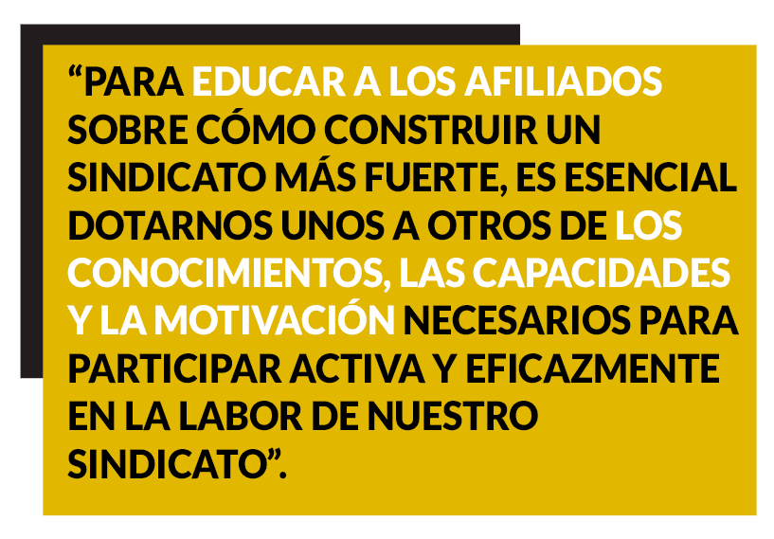
Etapa 3: Educacíon
COR 1056 Construcción de un Sindicato más Fuerte - Aprendices
Notes:
NOTAS DE LOS INSTRUCTORES:
HAGA HINCAPIÉ en la importancia de la capacitación, así como de contar con el conocimiento y las habilidades adecuadas. RECALQUE que empoderamos a los afiliados con capacidades, habilidades y herramientas.
PREGUNTE: ¿Cuáles son las diferentes formas en las que los afiliados reciben algún tipo de instrucción?
ANALICE las principales dos capacidades y habilidades de todo líder sindical: la escucha activa y la gestión de conversaciones difíciles.
MENCIONE que, en las siguientes diapositivas, se cubrirá brevemente las habilidades y las estrategias clave necesarias para mejorar como sindicato.

Slide 29
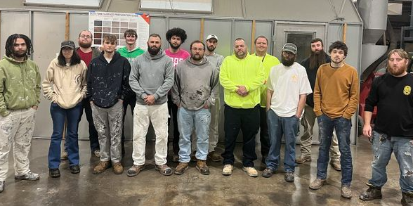
Por qué son Importantes los Aprendices
Tú eres el FUTURO de nuestro sindicato.
REPRESENTAS a nuestro sindicato en el lugar de trabajo.
Aportas una PERSPECTIVA NUEVA.
COR 1056 Construcción de un Sindicato más Fuerte - Aprendices
Notes:
NOTAS DE LOS INSTRUCTORES:
EMPODERAR a nuestros aprendices. Honrar su rol en nuestro sindicato. No dudes en agregar un mensaje personal para que los aprendices se sientan parte de nuestro sindicato.
ELEVAR a nuestros aprendices reconociendo su papel vital en la construcción del futuro de nuestro sindicato. Los siguientes mensajes son clave para que se sientan vistos, escuchados e inspirados a participar:
Ustedes son el futuro de nuestro sindicato. Como líderes emergentes y trabajadores con visión de futuro, su energía, voz y compromiso son cruciales para nuestra supervivencia y el crecimiento de nuestra participación en el mercado. No solo son parte del futuro, sino que son esenciales para el presente.
Ustedes representan a nuestro sindicato en los lugares de trabajo. Cada vez que se presentan a trabajar, llevan el orgullo y la responsabilidad de representarse no solo a sí mismos, sino a toda la familia sindical.
Aportan una perspectiva fresca. Su conocimiento tecnológico y perspectiva única desafían nuestras viejas ideas y estrategias. Esto ayuda a nuestro sindicato a crecer con los nuevos tiempos. Al compartir sus ideas y reinventar las tradiciones, también ayudan a los líderes a evolucionar y adaptarse. HABLEN también sobre el potencial de crecimiento personal. Quizás ayer y hoy solo estaban pegando zócalos o colocando vinilo. ¿Pero mañana? Estarán dirigiendo el trabajo, liderando equipos y mentorizando a la próxima generación. Cada tarea que realizan ahora desarrolla las habilidades que necesitarán para liderar más adelante. Mentores/aprendices, concéntrense en la importancia del aprendizaje mutuo y en lo productivos y cohesionados que pueden ser los lugares de trabajo si los trabajadores y aprendices aprenden unos de otros.

Slide 30
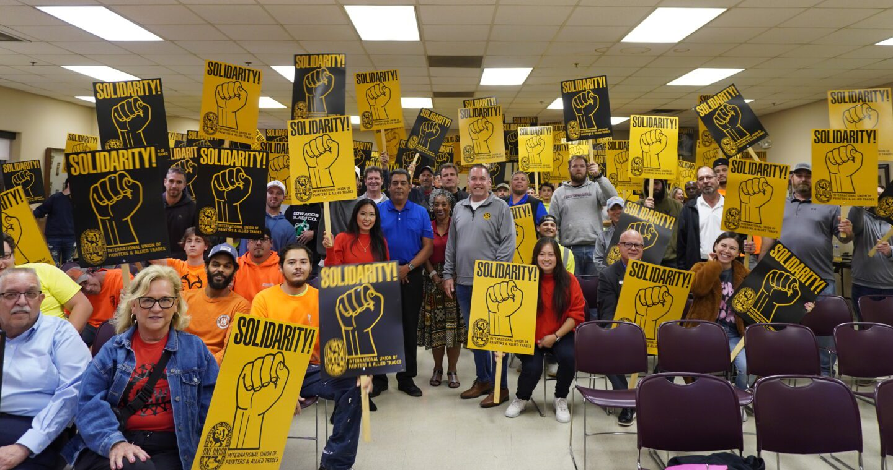
¿Qué Significa Estar en un Sindicato?
Presentarse, trabajar con seguridad y aportar habilidades a cada trabajo.
Cuidarse mutuamente: cuidar a los hermanos y hermanas.
Cuidémonos unos a otros, porque juntos somos más fuertes.
COR 1056 Construcción de un Sindicato más Fuerte - Aprendices
Notes:
NOTAS DE LOS INSTRUCTORES:
PREGUNTA: ¿Qué significa estar en un sindicato? Significa presentarse, trabajar con seguridad y aportar habilidades a cada trabajo. Significa apoyarse mutuamente, cuidar de los compañeros y hermanas dentro y fuera del trabajo. Significa cuidarse unos a otros, porque juntos somos más fuertes.
PROPORCIONE ejemplos de solidaridad básica en el lugar de trabajo o de cómo los miembros del sindicato se cuidan entre sí.
Ejemplo 1: Se ofrecen horas extras, pero no están disponibles para todos los trabajadores. Personalmente, he visto a miembros rechazarlas para asegurar que los trabajadores que las necesitaban un poco más (comprando una casa, acabando de tener un hijo) tengan la oportunidad. Siendo generoso, no dude en dar su ejemplo.
Ejemplo 2: Problemas de salud mental, confiar en un compañero de trabajo, brindar orientación y los recursos adecuados.
Ejemplo 3: Defender a alguien, sin importar su raza, género o religión, por lo que es correcto.
PREGUNTE a los participantes qué han estado viendo u oyendo, positivo o negativo.

Slide 31



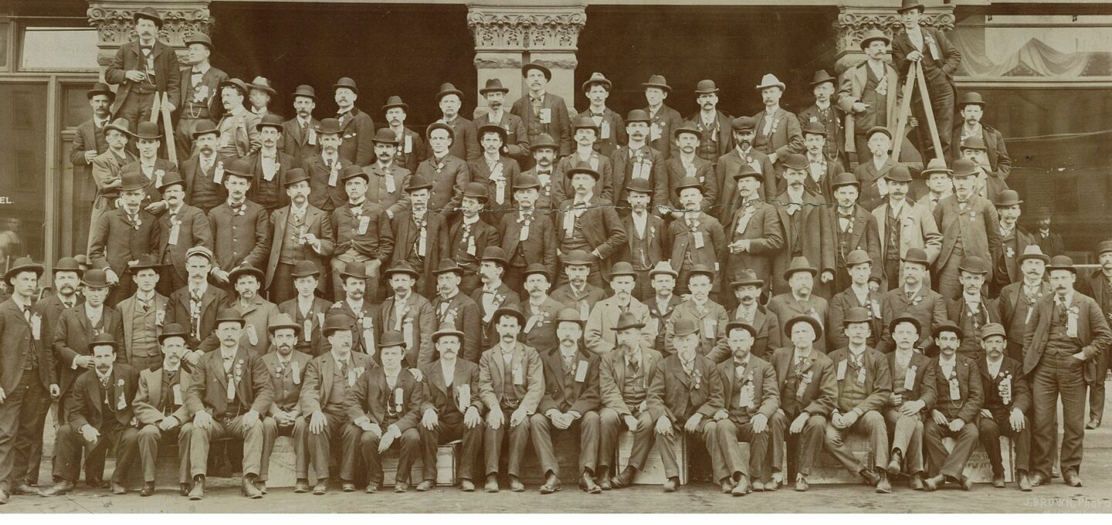
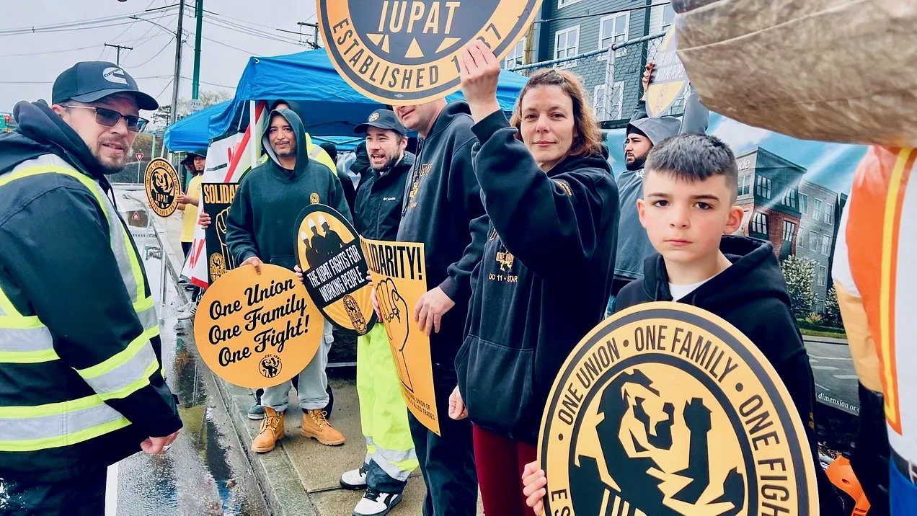
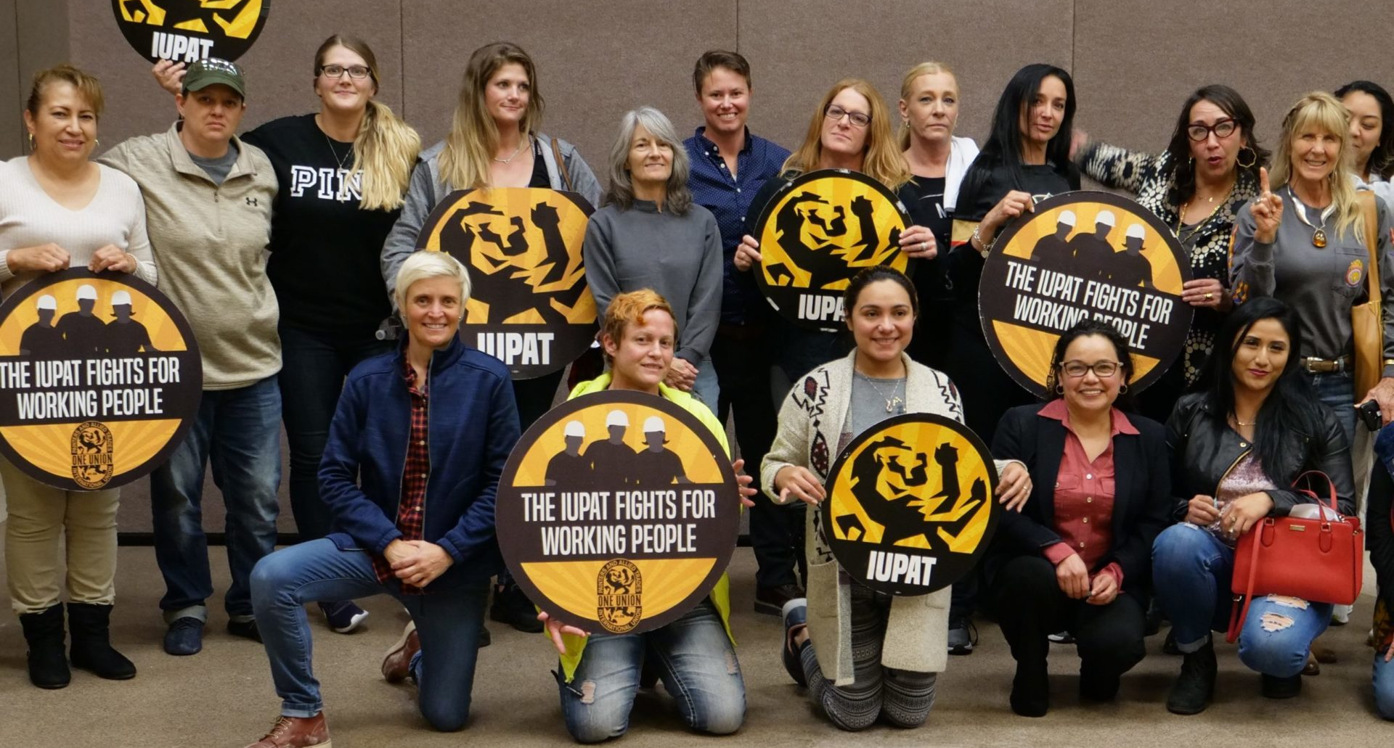
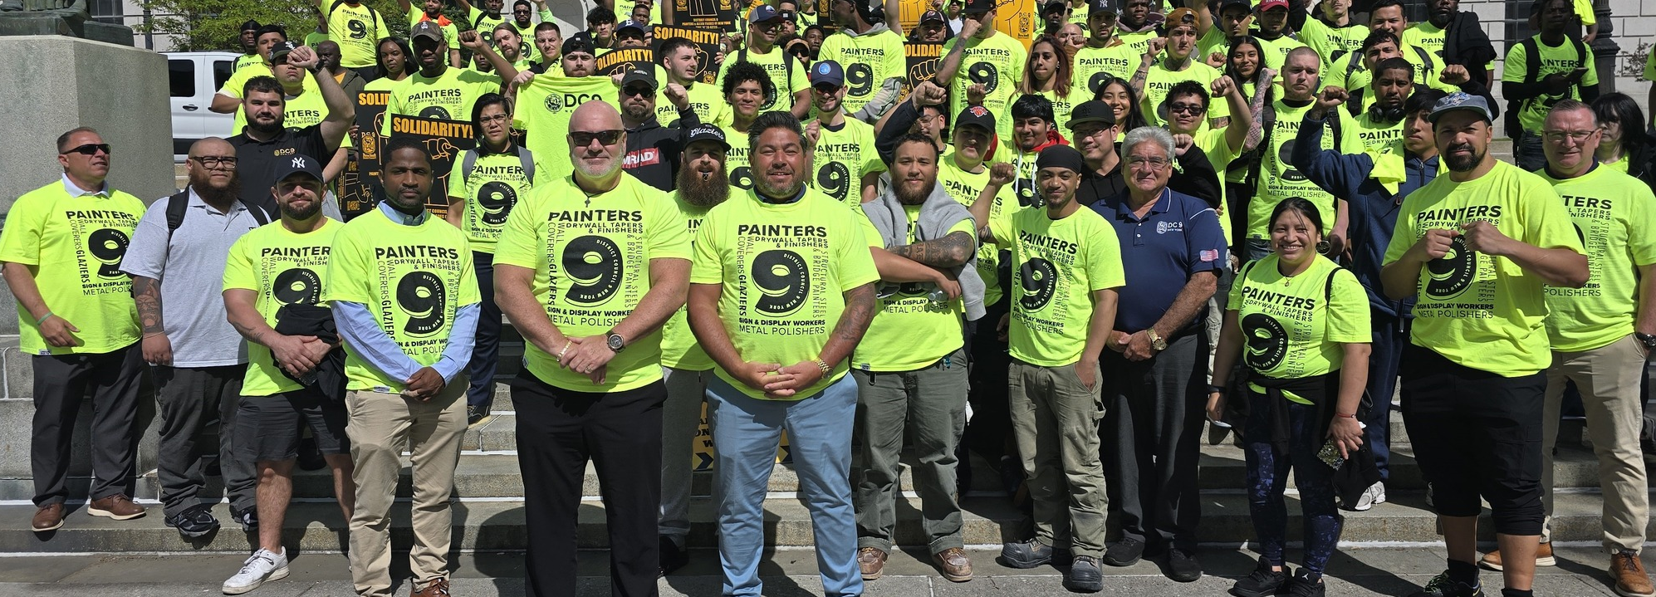
Movimiento Obrero
¡Eres parte de un movimiento poderoso: el Movimiento Laboral!
COR 1056 Construcción de un Sindicato más Fuerte - Aprendices
Notes:
NOTAS DE LOS INSTRUCTORES:
Motiva a tus aprendices: No solo están aquí por un trabajo
EXPRESA los siguientes mensajes:
Aunque el trabajo se sienta repetitivo o rutinario ahora mismo, formas parte de algo mucho más grande que la tarea de hoy, y eso es algo de lo que estar orgulloso.
Formas parte de tu sindicato local, tu centro de distribución, la IUPAT, la NABTU y la AFL-CIO, que representan a 13 millones de sindicalistas en todo el país que construyen hospitales, puentes, impulsan el crecimiento de comunidades, ¡al mismo tiempo que mejoran la calidad de vida de los trabajadores!
El movimiento laboral es más que un simple lugar de trabajo; se trata de solidaridad, progreso y poder, y tú desempeñas un papel fundamental en ese movimiento.
Estás construyendo un futuro, no solo para ti, sino para la próxima generación. Tienes la oportunidad de marcar la diferencia, crear oportunidades reales y dejar tu huella. Esto es más que un trabajo. Este es tu movimiento.

Slide 32
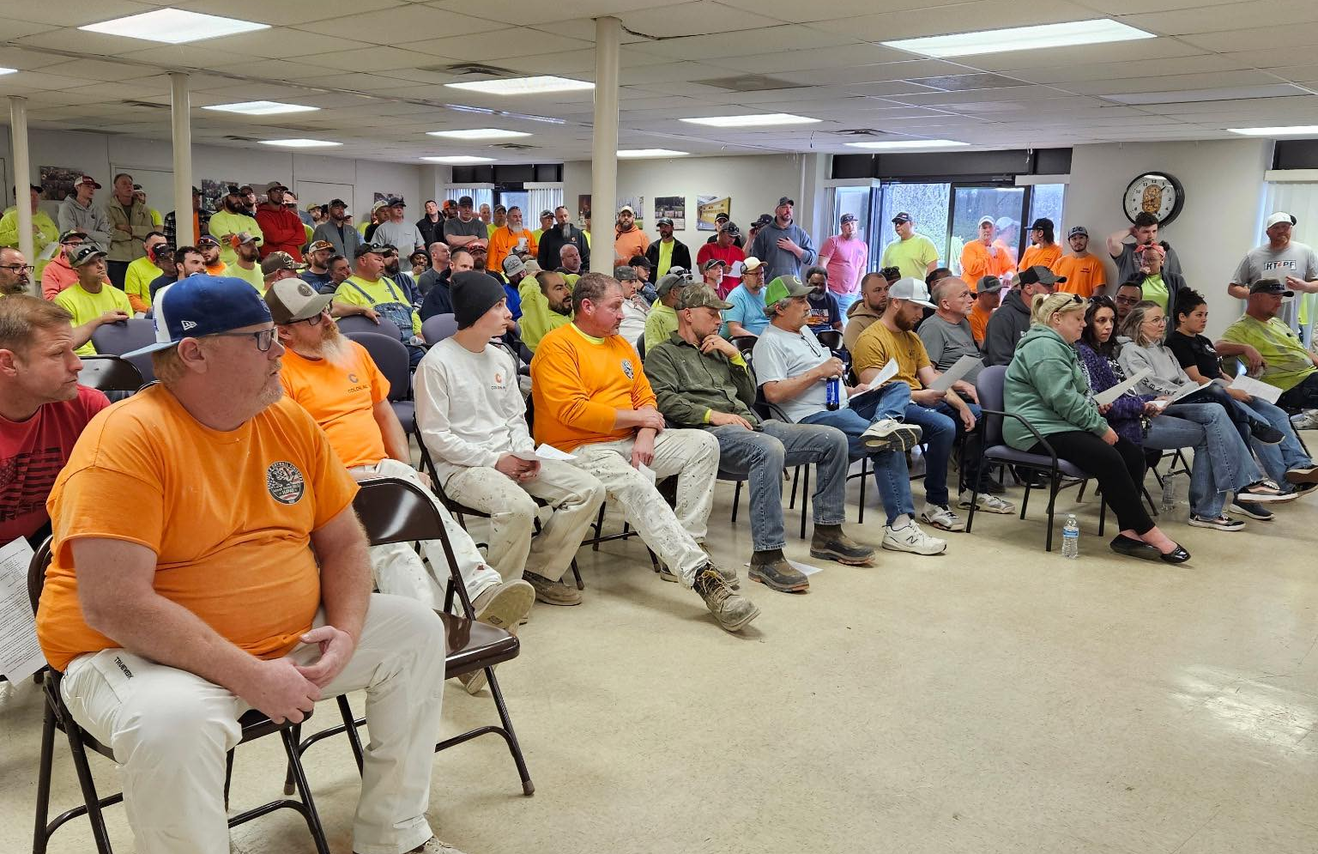
Derechos Sindicales
¿Qué es un Convenio Colectivo de Trabajo?
Es nuestro poder por escrito.
Nada nos es regalado; todo lo que tenemos es fruto de la negociación.
Nuestro Convenio Colectivo de Trabajo refleja generaciones de lucha.
Miembros de LU2012 en la ratificación de su histórico Convenio Colectivo entre los Miembros y Contratistas de Kansas City
COR 1056 Construcción de un Sindicato más Fuerte - Aprendices
Notes:
NOTAS DE LOS INSTRUCTORES:
PREGUNTA: ¿Qué es un Convenio Colectivo? Es un acuerdo legal que garantiza nuestros salarios, beneficios, derechos y condiciones laborales.
Sin él, los empleadores pueden cambiar las reglas cuando quieran. El contrato es lo único que protege y hace cumplir estos derechos.
EXPLIQUE los siguientes puntos:
El Convenio Colectivo es nuestro poder por escrito. El contrato sindical es nuestra base; sin él, solo somos trabajadores. Con él, somos una fuerza colectiva.
Si no está en el contrato, no está protegido. Nada nos es regalado; todo lo que tenemos proviene de la negociación. Nuestros salarios, beneficios y pensiones no son regalos de los empleadores; existen porque luchamos juntos por ellos. Ese es el poder del sindicato.
Nuestro Convenio Colectivo refleja generaciones de lucha. Fue luchado, negociado y ganado por los miembros del sindicato a lo largo de la historia, a veces con huelgas. Nos beneficiamos de quienes nos precedieron y lucharon por contratos sólidos, y somos parte de los contratos presentes y futuros. Depende de nosotros, es nuestra responsabilidad como miembros activos del sindicato. Ejemplos de SITE incluyen huelgas destacadas, si es posible a nivel local, o si no, incluyen a los trabajadores automotrices en la década de 1930, el Departamento de Sanidad de Tennessee, Martin Luther King, etc. Vinculemos nuestros valores sindicales.
​CREAR un estacionamiento para capturar y abordar las necesidades pendientes después de la presentación de PowerPoint.

Slide 33

Taller de Aprendiz
COR 1056 Construcción de un Sindicato más Fuerte - Aprendices
Notes:
NOTAS DE LOS INSTRUCTORES:
INDIQUE que queremos escuchar a los aprendices.
PREGUNTE: ¿Han visto algo, bueno o malo, que se relacione con lo que acabamos de comentar? ¿Qué les llamó la atención y por qué? Compartan sus opiniones.
REALICE una actividad grupal (5-7 minutos):
En grupos pequeños de 3 o 4 personas, pida a los aprendices que compartan sus ejemplos.
Debatan: ¿Cómo se relaciona con la capacitación? ¿Cómo los impactó a ellos o a los demás? ¿Qué se podría aprender de ella?
Fomente la escucha respetuosa y permita que cada persona hable.
Invite a voluntarios a compartir algunos de los ejemplos más impactantes o reveladores con todo el grupo.
Anote algunos temas clave o conclusiones en la pizarra o el rotafolio.

Slide 34

Etapa 4: Desarrollo de Una Organización más Fuerte
La frase un sindicato más fuerte proviene de la firme voluntad de unos afiliados comprometidos que se unen y alzan una sola voz.
Cuanto más involucrados, informados y unidos estemos, más fuerte será nuestro sindicato; en esa situación, tendremos la fuerza necesaria para impulsar cambios significativos.
La fuerza se encuentra en la solidaridad de cada afiliado a nuestro sindicato.
COR 1056 Construcción de un Sindicato más Fuerte - Aprendices
Notes:
NOTAS DE LOS INSTRUCTORES:
PREGUNTE: ¿Cómo se ve o detecta el desarrollo de una organización más fuerte?
PREGUNTE: ¿Por qué es importante para el sindicato tener más fuerza? ¿Cómo puede un sindicato fuerte y unido marcar una diferencia a la hora de negociar contratos, de garantizar la seguridad en el lugar de trabajo o de promover el bienestar de los afiliados?
COMPARTA algunas historias y ejemplos de victorias sindicales en las que una acción colectiva desempeñó un papel clave. ¿Cómo garantiza la solidaridad un mayor poder de negociación, un trato justo y seguridad laboral?
HAGA HINCAPIÉ en la capacidad del valor Un sindicato. La fuerza reside en la acción colectiva: los afiliados comprometidos y que participan activamente son el motor del sindicato.
El objetivo de este curso de capacitación es ayudar a los afiliados a reconocer su fuerza individual, la importancia de la fuerza colectiva y cómo trabajar en equipo para lograr objetivos en común.
ACTIVIDAD GRUPAL: Planificación de acción para construir un sindicato más fuerte (10 minutos). Los participantes deberán diseñar un plan de acción que aborde los siguientes puntos:
¿Cómo se relacionarán con otros afiliados para construir el sindicato?
¿Qué compromiso tomarán para promover las iniciativas del sindicato?
Mencionar una acción de activismo específica que llevarán a cabo para respaldar la misión del sindicato.
Los participantes deben trabajar de a dos. Luego, cada grupo compartirá sus planes de acción y el resto de los participantes brindarán comentarios.

Slide 35

Resumen
El futuro de NUESTRO sindicato se encuentra en NUESTRAS manos.
El futuro de NUESTRO sindicato se encuentra en NUESTRAS manos.
La participación de los afiliados es un factor FUNDAMENTAL para el éxito.
La declaración de valores Un sindicato. Una familia. Una lucha. es la piedra angular para construir un sindicato unido y con fuerza.
iFTI.edu
NUESTRO sindicato es tan fuerte como lo es la participación de
NUESTROS afiliados.
Notes:
NOTAS DE LOS INSTRUCTORES:
PIDA a los participantes que compartan qué aprendieron con este curso. ¿De qué manera específica pueden contribuir al fortalecimiento del sindicato y al fomento de la solidaridad?
MENCIONE qué compromisos ha asumido usted mismo con el sindicato.
REFLEXIONE sobre cómo cada afiliado puede honrar los valores “Un sindicato. Una familia. Una lucha.” en sus acciones diarias.
HAGA HINCAPIÉ en que la construcción de un sindicato más fuerte comienza por comprender que juntos somos más fuertes. Nuestra declaración de valores “Un sindicato. Una familia. Una lucha.” nos recuerda que nuestra fuerza, arraigada en la confianza, el respeto y el propósito compartido, es la clave para lograr un cambio duradero y mejorar la vida de todos los afiliados. La contribución de cada afiliado es importante: cuando trabajamos como uno solo, podemos lograr grandes cosas.

Slide 36
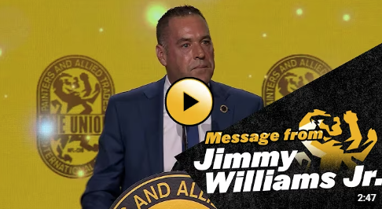
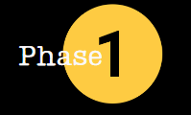
GP’s Mensaje
COR 1056 Construcción de un Sindicato más Fuerte - Aprendices
Notes:
FACILITATOR NOTES:
REPRODUCIR el video de GP - https://www.youtube.com/embed/fsyFzognFm0 Vinculado en la diapositiva y lanzará una nueva página.
​​CREAR un estacionamiento para capturar y abordar las necesidades pendientes después de la presentación de PowerPoint.

Slide 37

¿Alguna Duda o Comentario?
Información de Contacto
Support@iupat.org
International Union of Painters and Allied Trades
7234 Parkway Drive
Hanover, MD 21076
http://www.iupat.org
UN SINDICATO. UNA FAMILIA. UNE LUCHA!
iFTI.edu
Notes:
NOTAS DE LOS INSTRUCTORES:
PREGUNTE por cualquier duda o comentario que haya quedado pendiente.
ENTREGUE a los participantes una lista de los próximos eventos, reuniones, sesiones de capacitación y oportunidades en el sindicato.
AGRADEZCA a los participantes por su tiempo y compromiso para fortalecer el sindicato. Anímelos a mantenerse activos, a participar más con el resto de los afiliado y a seguir luchando por un futuro mejor para todos los trabajadores.

